Slide 1
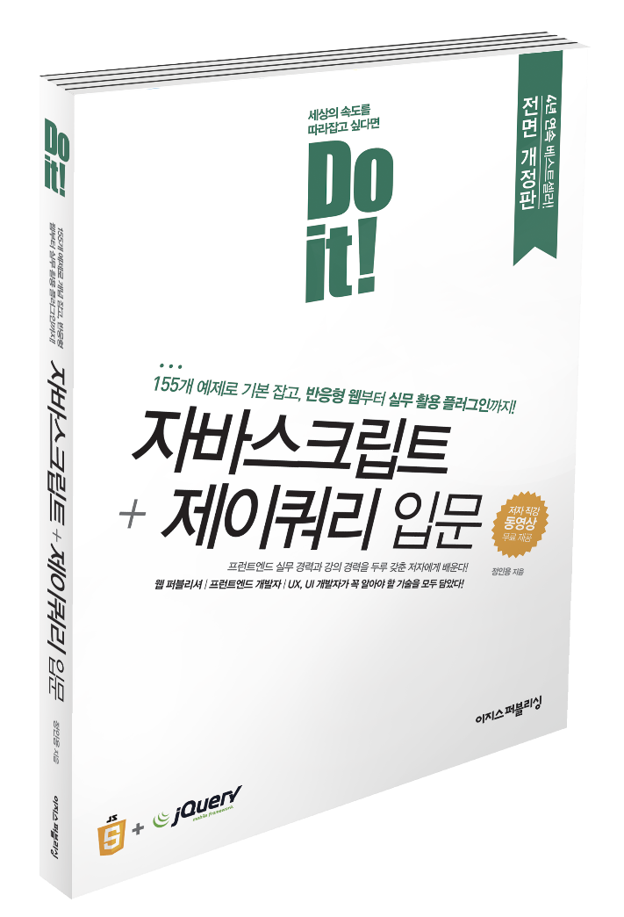
4장 객체

Slide 2
04-1 객체

Slide 3
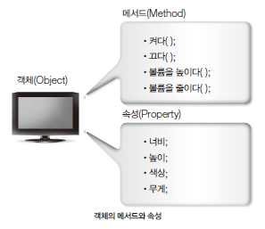
객체란?
객체 = 기능과 속성을 가지는 것

Slide 4
객체의 종류
① 내장 객체
문자(String), 날짜(Date), 배열(Array), 수학(Math), …
② 브라우저 객체 모델(BOM)
window, screen, location, history, navigator, …
③ 문서 객체 모델(DOM)
<html>, <head>, <body>, …

Slide 5
04-2 내장 객체

Slide 6
내장 객체 생성하기
참조 변수(인스턴스 이름) = new 생성 함수( )
•실습 파일 ob1_test.html
•완성 파일 ob1.html

Slide 7
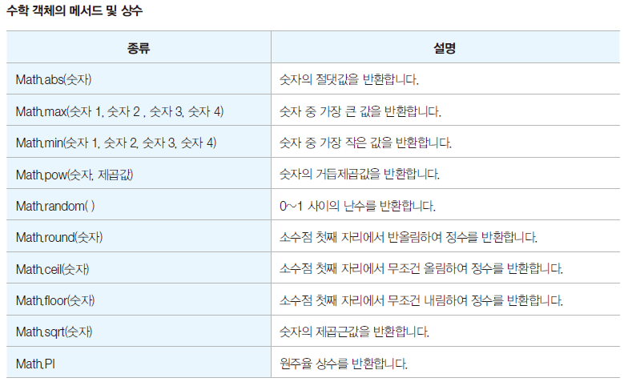
수학 객체 ─ 메서드, 속성

Slide 8
배열 객체(1)
❶ var 참조 변수=new Array( );
❷ var 참조 변수=new Array(값1, 값2, 값3, ...값n);
❸ var 참조 변수=[값1, 값2, 값3, ...값n];
•실습 파일 array_ob1_test.html
•완성 파일 array_ob1.html

Slide 9
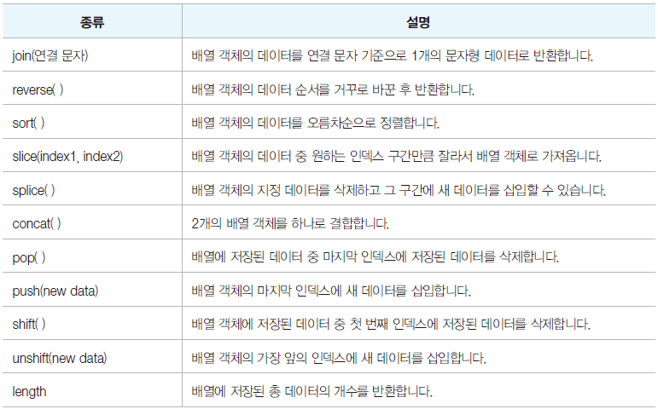
배열 객체(2) ─ 메서드, 속성

Slide 10
문자열 객체
var 참조 변수=new String(문자형 데이터)
•실습 파일 string_ob1_test.html
•완성 파일 string_ob1.html

Slide 11
04-3 브라우저 객체 모델

Slide 12
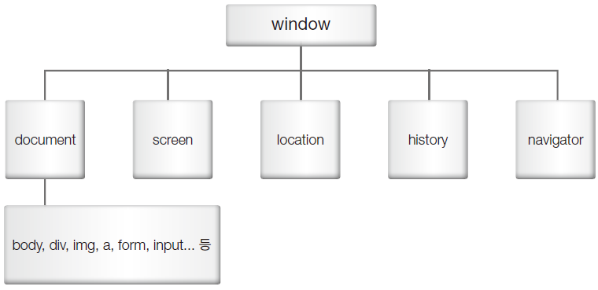
브라우저 객체

Slide 13
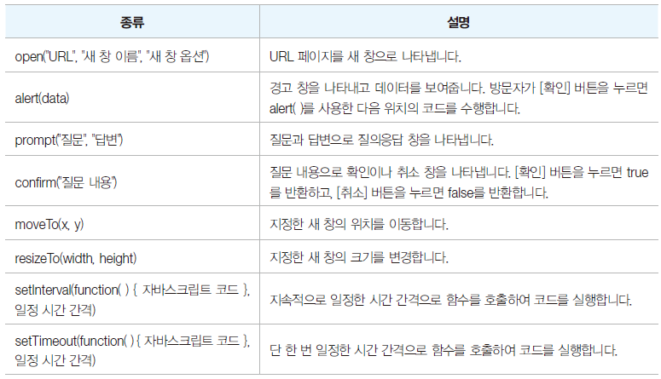
브라우저 객체 ─ 메서드

Slide 14
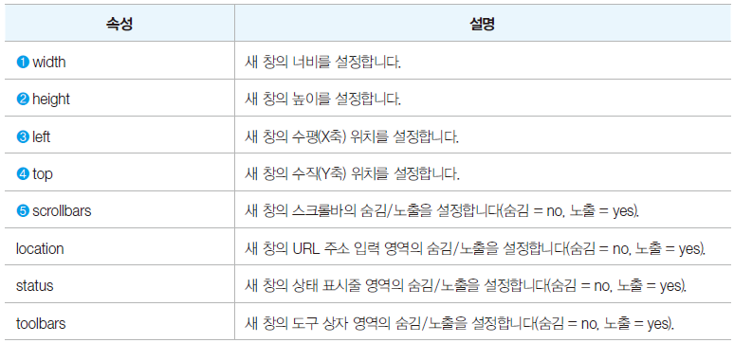
새 창의 옵션
! 팝업 반드시 해제하고 진행

Slide 15
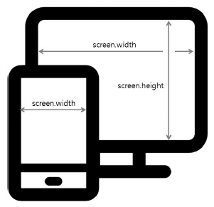
screen 객체
screen 객체 속성 = width, height, …

Slide 16
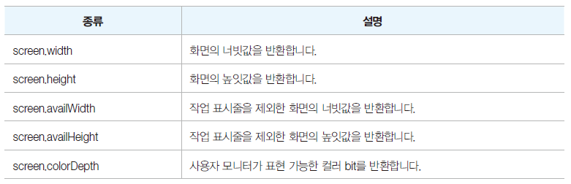
screen 객체 ─ 속성

Slide 17
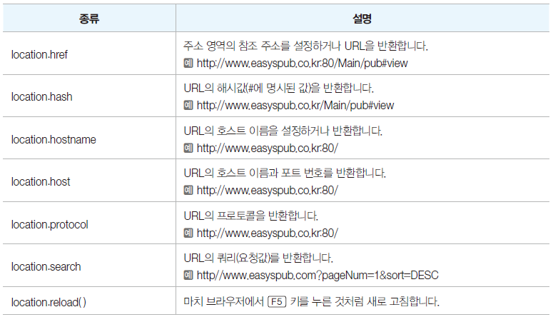
location 객체 ─ 속성

